Slide 1

دور الحكومة الإلكترونية في تطوير الخدمات الحكومية
تطبيقات لقطاع الصحة
نزار معروف عمر
مدير إدارة الاستراتيجيات وإعادة هندسة الإجراءات الإلكترونية
28 أكتوبر 2013

Slide 2
ما قبل برنامج الحكومة الإلكترونية

Slide 3

ما قبل برنامج الحكومة الإلكترونية
ترتيب مملكة البحرين
2005 67
موقع مملكة البحرين على خارطة التعامل الإلكتروني وفقاً لمؤشر الجاهزية للأمم المتحدة
Notes:
الدول المتقدمة على مملكة البحرين
باكستان – الأردن – جواتيمالا – مصر - كازخستان

Slide 4


ما قبل برنامج الحكومة الإلكترونية
بيروقراطية الأداء في تقديم الخدمات الحكومية
محدودية خيارات تقديم الخدمات الحكومية
عدم توفر خدمات الدفع الإلكتروني
صعوبة الاستفادة من الخدمات الحكومية
عدم توفر الخدمات الحكومية 24/7

Slide 5
الإنجازات في مجال الحكومة الإلكترونية

Slide 6

إنجازات برنامج الحكومة الإلكترونية
تطور ملحوظ في مؤشر الأمم المتحدة للخدمات الإلكترونية
المؤشر | 2003 | 2005 | 2008 | 2010 | 2012
مؤشر الخدمات الإلكترونية | 62 | 67 | 44 | 8 | 7
4 قنوات تقدم عن طريقها الخدمات الإلكترونية
قنوات
متعددة
أكثر من 280+ خدمة إلكترونية مقدمة عبر مختلف القنوات
متوفرة
للجميع

Slide 7

مكتسبات برنامج الحكومة الإلكترونية
مكانة
ريادة
عند المنظمات الدولية بحيث يسترشد بتجربتها
برنامج الحكومة الإلكترونية إقليمياً وعالمياً
10 جوائز عالمية
10 جوائز عربية
6 جوائز خليجية
Notes:
وقد تمت الإشادة بما حققته مملكة البحرين على الصعيد الدولي من خلال تلقيها سلسلة من الجوائز في مجال الحكومة الإلكترونية ...

Slide 8
الإستراتيجية الوطنية للحكومة الإلكترونية 2016

Slide 9
رؤية إستراتيجية 2016
الرؤية
تحقيق التميز في الجيل القادم من الخدمات الحكومية
تقديم خدمات عالية الجودة بطريقة فعّالة
" تحقيق التميز في الجيل القادم من
العمليات الحكومية، من خلال رفع
كفاءتها وتقديم خدمات عالية
الجودة بطريقة فعّالة، وتشجيع
المشاركة الفاعلة من المتعاملين
بالتعاون مع كافة الشركاء، وإرساء
ثقافة الابتكار وروح المبادرة”
تقدير
الكفاءات
تشجيع المشاركة الفاعلة من العملاء
تنمية روح المبادرة، والتعاون مع كافة الشركاء
تشجيع الابتكار

Slide 10
رسالة إستراتيجية 2016
الرسالة
رسالتنا
رسالتنا
رسالتنا
" تحقيق رؤية الحكومة الإلكترونية
الجديدة لمملكة البحرين من خلال
تحديد وإدارة تنفيذ الإستراتيجيات
ذات الصلة، وتحديد ورصد الامتثال
للسياسات والمعايير، وتسهيل تحول
الخدمات واحتضان مفاهيم الجيل
القادم، كل ذلك بالتعاون الوثيق مع
الجهات الحكومية، وشراكة فعالة
مع القطاع الخاص ومؤسسات
المجتمع المدني“

Slide 11
أهداف إستراتيجية 2016
الأهداف الإستراتيجية
دعم الإبتكار وريادة الأعمال
زيادة التفاعل والمشاركة المجتمعية
2
1
حكومة ذات أداء عالي، وأكثر تعاونا، وتكاملا، وفاعلية
3
زيادة مستوى حماية المعلومات
وحقوق المستخدمين
تقديم خدمات شاملة وفعالة
ذات جودة عالية
5
4
زيادة الشراكات مع القطاع الخاص ورفع مستوى
الجاهزية في مجال تكنولوجيا المعلومات والاتصالات
6
تحسين المستوى الوطني في
مهارات استخدام الكمبيوتر
تعزيز القنوات الإلكترونية ورفع
نسبة الاستخدام
8
7

Slide 12

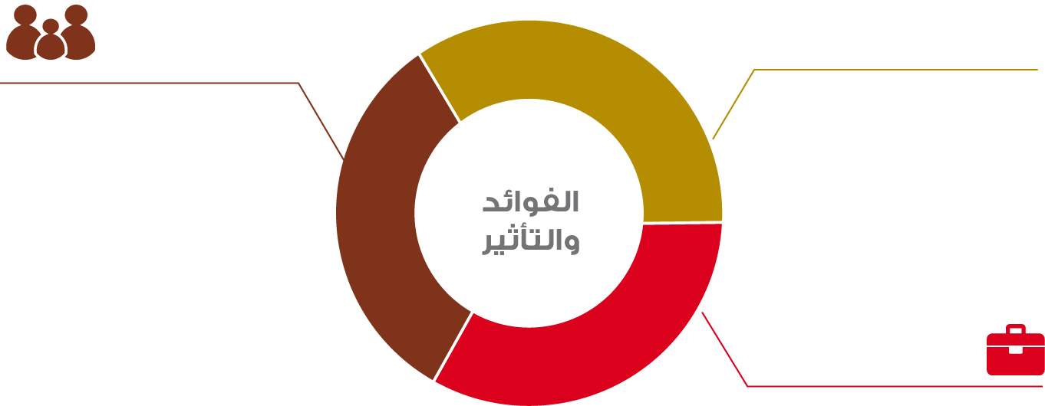
الشركاء والمستفيدين من إستراتيجية 2016
الشركاء والمستفيدين
الأفراد
الحكومة
الجهات الحكومية
موظفو القطاع الحكومي
المواطنون
المقيمون
الزوار
قطاع الأعمال
الشركات الصغيرة والمتوسطة والكبيرة
موظفو القطاع الخاص

Slide 13












أهداف ومؤشرات أداء إستراتيجية 2016
تعزيز الابتكارات والشراكات
(تبني 3 مبادرات سنوياً)
زيادة مشاركة المجتمع
(50% من الجهات تتفواصل مع المتعاملين مباشرةً ونسبة الوعي بالرنامج <=90%)
تحقيق شراكات مع القطاع الخاص محلياً وعالمياُ
(شراكتين محلية وعالمية سنوياً)
زيادة الوعي ومستوى رضا المتعاملين
(80% فأكثر)
زيادة أمن المعلومات وحقوق
المستخدم
(تطبيق آلية الدخول الموحد)
رفع مستوى الجاهزية في القطاع الحكومي
(تطبيق مشروعين ربط حكومي بحلول 2014)
بناء قدرات الموظفين في مجال
الحكومة الإلكترونية
(تدريب 150 موظف حكومي سنوياً)
زيادة كفاءة إدارة مشاريع
الحكومة الإلكترونية
(تطبيق نظام إدارة المشاريع (PPM))
توفير تطبيقات الهواتف الذكية وتحسين تجربة المستخدم
(تقديم 10 تطبيقات ذكية سنوياً)
تعزيز وتطوير قنوات الحكومة
الإلكترونية
(تعزيز وتكامل 3 قنوات إلكترونية)
إدارة الخدمات الحكومية
بمستوى عالمي
(انشاء مركز التميز الخدمي (SOA))
خدمات شاملة ومتكاملة
(تطوير 40 خدمة حكومية سنوياً)

Slide 14
فرص التطوير في مجال الحكومة الإلكترونية

Slide 15







فرص التطوير في مجال الحكومة الإلكترونية
أبرز القطاعات
التعليم
التعليم والتقييم الإلكتروني
العمل الحكومي
البيئة
الربط الحكومي
التكنولوجيا الخضراء
التشريع
التعاملات الإلكترونية
الاقتصاد
العمل
إدارة التراخيص وتسهيل الإجراءات
سوق العمل
التنمية الإجتماعية
المؤسسات الخيرية وذوي الاحتياجات الخاصة
يتبع- قطاع الصحة

Slide 16

فرص التطوير في مجال الحكومة الإلكترونية
قطاع الصحة
الخدمات الصحية
الأفراد
المريض
العائلة
الدكتور
الصحة
الطب الخاص
الطب العام
الملف الصحي
الملف الصحي
المسعف
الممرض
الصيدلي
التفتيش الدوري
إدارة التراخيص
الدليل الصحي
المواعيد
التنبيه و التذكير
جوانب التطوير الحالية
الدفع الإلكتروني
الشكاوى والاقتراحات
الدفع الإلكتروني
الشهادات الطبية

Slide 17
فرص التطوير في مجال الحكومة الإلكترونية
الخدمات المتوفرة حالياً عبر بوابة الحكومة الإلكترونية ( قطاع الصحة )
حساب كتلة الجسم
حجز مواعيد الطب الخاص
المقترحات والشكاوى الصحية
الاستفسار عن تفاصيل طبيب
الاستفسار عن موعد
الاستفسار عن نتيجة الاشعة
احتساب موعد الولادة
تطعيمات الأطفال
سجل فحص الدم
تسجيل المواليد و إصدار شهادة الميلاد
أسعار الأدوية
تطعيمات موظفي القطاع الصحي
قائمة بأرقام الاتصال للمستشفيات والصيدليات
تطعيمات طلاب المدارس
تسجيل الطاقم الطبي لحملات الحج
أرقام الاتصال للمستشفيات، المراكز، الصيدليات والأطباء في الحكومة والقطاع الخاص
حجز مواعيد الفحص الطبي لما قبل العمل للعمال الأجانب

Slide 18
أبرز الخدمات الإلكترونية المطورة في قطاع الصحة

Slide 19
خدمة تسجيل المواليد وإصدار شهادات الميلاد
الوضع قبل تطوير الخدمة
إجراء رقم 4
إجراء رقم 3
إجراء رقم 2
إجراء رقم 1
  تقوم السجلات بإرسال الإخطار باليد إلى مكتب المواليد
  إصدار الرقم الشخصي وإخطار السجلات عن طريق الفاكس
  إرسال الإخطار بالفاكس إلى الجهاز المركزي للمعلومات لإصدار الرقم الشخصي
  ملء إخطار الولادة وإرساله إلى إدارة السجلات بالمستشفى
إجراء رقم 5
إجراء رقم 6
إجراء رقم 7
إجراء رقم 8
  مكتب المواليد يقوم بإدراج بيانات إخطار الولادة على النظام ومراجعة جهاز المعلومات المركزي حال وجود أخطاء
  يقوم العميل بالتوجه للمركز الصحي لطلب شهادة الميلاد
  يقوم المركز الصحي بإرسال الطلب إلى مكتب المواليد
  يقوم مكتب المواليد بإرسال شهادات الميلاد إلى المركز الصحي حيث يقوم العميل باستلام الشهادة

Slide 20
خدمة تسجيل المواليد وإصدار شهادات الميلاد
الوضع بعد تطوير الخدمة
إجراء رقم 4
إجراء رقم 3
إجراء رقم 2
إجراء رقم 1
  تقوم السجلات بإرسال الإخطار باليد إلى مكتب المواليد
  إصدار الرقم الشخصي وإخطار السجلات عن طريق الفاكس
  طباعة إخطار الولادة واعتماده من المرافق، ثم إرسال البيانات إلى الجهاز المركزي للمعلومات، وتسليم الإخطار للعميل
  إدراج بيانات المولود من خلال صفحة بوابة إلكترونية، متصلة بالجهاز المركزي للمعلومات و قاعدة بيانات مكتب المواليد
✗
✗
إجراء رقم 5
إجراء رقم 6
إجراء رقم 3
إجراء رقم 4
  مكتب المواليد يقوم بإدراج بيانات إخطار الولادة على النظام ومراجعة جهاز المعلومات المركزي حال وجود أخطاء
  يقوم العميل بالتوجه المركز الصحي لطلب شهادة الميلاد
  طلب شهادة الميلاد عبر البوابة الإلكترونية،
  استلام الشهادة عن طريق خدمات بريد البحرين
✗
✗

Slide 21
خدمة تسجيل المواليد وإصدار شهادات الميلاد
مقارنة الوضع قبل تطوير الخدمة وبعده
لا يتعدى 5 موظفين لإكمال الإجراءات الإدارية
أكثر من 10 موظفين لإكمال الإجراءات الإدارية
نسبة الأخطاء في إدخال المعلومات لا يتعدى 5%
نسبة الأخطاء في إدخال المعلومات تصل إلى 40%
لا يتعدى الوقت المستغرق لإصدار الرقم الشخصي الساعة
يصل الوقت المستغرق لإصدار الرقم الشخصي للمولود إلى 10 أيام
لا يتعدى الوقت المستغرق للتسجيل المولود و إصدار شهادة الميلاد 5 أيام
يصل الوقت المستغرق للتسجيل المولود وإصدار شهادة الميلاد إلى 4 أسابيع
ليس هناك حاجة لإرفاق نسخ من الأوراق الثبوتية إلا في حالات قانونية قليلة جدا
يتم طلب إرفاق نسخ من الأوراق الثبوتية لأكثر من مرة، ويتم تمرير الطلب لأكثر من 4 جهات حكومية، مما يؤدي إلى ضياعها و تلفها
المصدر: التدشين الرسمي للخدمة عن طريق وزارة الصحة في 21 مارس 2013

Slide 22
خدمة تسجيل المواليد وإصدار شهادات الميلاد
مراحل تفعيل الخدمة
تاريخ التطبيق | المستشفى
25-مايو-09 | مجمع السلمانية الطبي
13-فبراير-11 | مستشفى المحرق للولادة (تم اغلاقه)
13-فبراير-11 | مستشفى جد حفص للولادة
23-أبريل-12 | مستشفى الملك حمد الجامعي

Slide 23
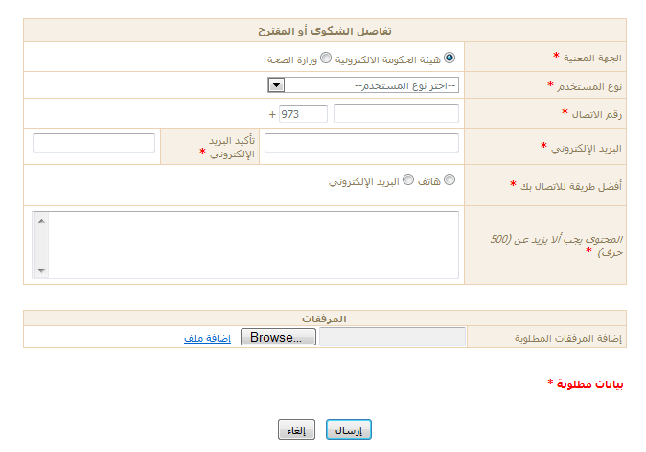
خدمة المقترحات والشكاوى الصحية
الهدف من نظام المقترحات والشكاوى الصحية
تصميم موقع وطني متكامل يوفر للمواطنين والمقيمين وقطاع الأعمال والزوار إمكانية التقدم بشكوى أو مقترح أو استفسار لأي جهة حكومية في البحرين. حيث يتم تحويل الطلب إلى وحدة خدمة الزبائن في الجهة الحكومية المعنية، التي تقوم بدورها بالفحص والمتابعة ومن ثم تعيين الفريق المسؤول عن حل المشكلة.
يوفر للإدارات العليا متابعة مباشرة لمؤشر الفاعلية والقياس للشكاوى المطروحة والحلول المقدمة.
نظام المقترحات والشكاوى سوف يساعد على تسهيل تبادل المعلومات والشفافية، وذلك سوف يسهم في بناء اقتصاد قائم على المعرفة لمملكة البحرين.
تم تطبيق النظام كمرحلة أولية على كل من وزارة الصحة وهيئة الحكومة الإلكترونية

Slide 24













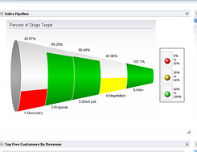



خدمة المقترحات والشكاوى الصحية
الإطار العام للنظام
الأفراد
الأعمال
الزوار
القنوات
التفاعل مع العملاء
البوابة
مركز الاتصال الوطني
إدارة علاقات الزبائن
نظام الشكاوى و المقترحات
مسؤولي الجهات الحكومية
لوحة مؤشرات الاداء
الدورات التدريبية

Slide 25
عوامل النجاح

Slide 26

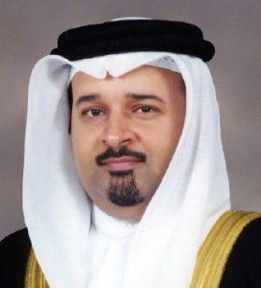









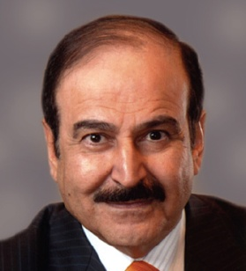

عوامل النجاح
أصحاب السمو والمعالي والسعادة
رئيس وأعضاء اللجنة العليا لتقنية المعلومات والإتصالات

Slide 27

عوامل النجاح
شراكة حقيقية مع الوزارات والمؤسسات الحكومية

Slide 28



عوامل النجاح
الشراكات مع مؤسسات المجتمع المدني

Slide 29

عوامل النجاح
وضوح
1
2
أهداف الإستراتيجية
3
4
الشفافية
في مواعيد تنفيذها
الالتزام
بمراحل التنفيذ وبيان المعوقات

Slide 30



عوامل النجاح
آليات متعددة للاستماع للمتعامل وتطوير برنامج الحكومة الإلكترونية
دراسات ميدانية واستفتاءات علمية
حلقات نقاشية حول الخدمات والقنوات الإلكترونية وسبل تطويرها
نظام المقترحات والشكاوى
القياس المستمر لرضا المتعاملين والاستجابة لرغباتهم واحتياجاتهم

Slide 31


" نرتقي بالبحرين إلى مستويات أعلى "
شكرا لكم
Retouched by YAZ– April 5, 2012

